Slide 1
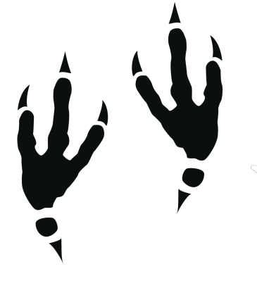
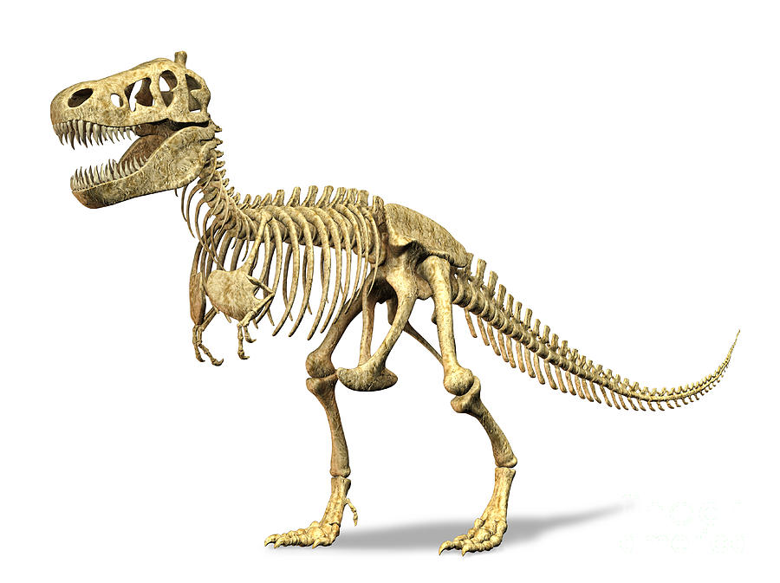
Мы из прошлого
Динозавры

Slide 2
Динозавры — это животные первые предшественники ящериц, жившие на нашей Планете более 250 млн. лет тому назад.
Виды
Птицетазовые — они в свою очередь делятся на подвиды — те у кого две ноги и те у кого четыре ноги.
Ящеротазовые — они в свою очередь делятся на подвиды — орнитоподы (четвероногие), стегозавры (имели пластины на спине)
Анкелозавры (четвероногие с телом покрытым броней)
Цератопсы (с рогами).

Slide 3
Динозавр в переводе на русский означает страшный ящер. Некоторые динозавры жили отдельными группами, чаще всего это были мелкие динозавры, а другие существовали в одиночку — крупные, особенно хищники. Динозавры самые древние животные нашей Планеты. Период жизни динозавра не известен никому. Но ученые предполагают, что в среднем крупный динозавр жил 200-250 лет. Динозавры откладывали яйца, похожие на яйца куриц по форме, но гораздо больше по величине, из которых впоследствии появлялись маленькие динозаврики.

Slide 4
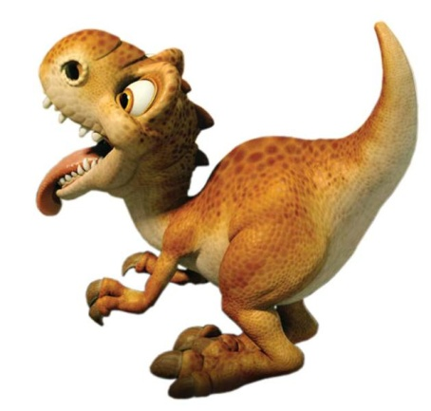
Исчезновение динозавров Динозавры вымерли более 65 млн. лет тому назад. Существует две основных теории вымирания динозавров: извержение вулкана, падения метеорита на Планету Земля. Если мы предположим, что происходило извержение вулкана — то за ним последовало ухудшение климата, а соответственно сильная жара, непрекращающийся ветер и кислотные дожди, которые повлекли за собой исчезновение динозавров. Если же мы предположим, что на Землю упал метеорит, значит, тонны земли взлетали на воздух, образуя не останавливающийся пожар, который и погубил динозавров. В Мексике есть гигантский кратер, который мог образоваться в связи с падением метеорита.

Slide 7
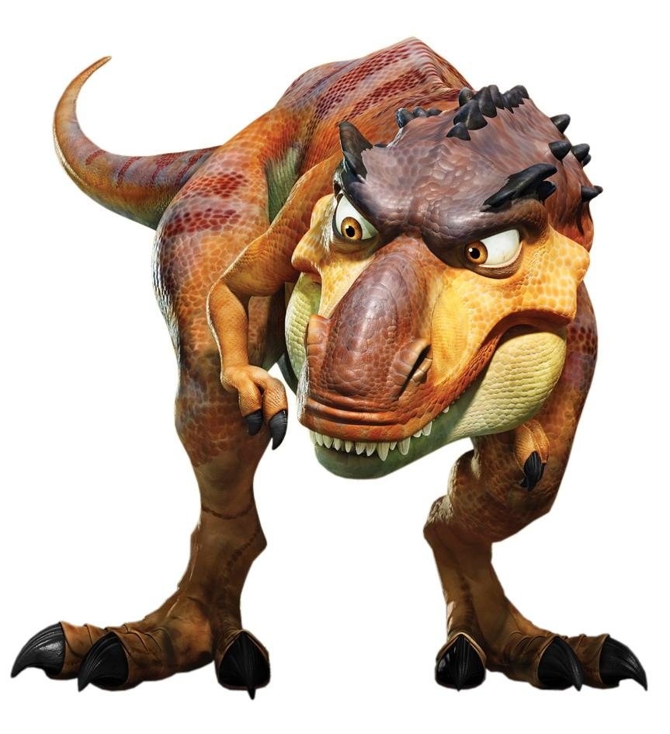
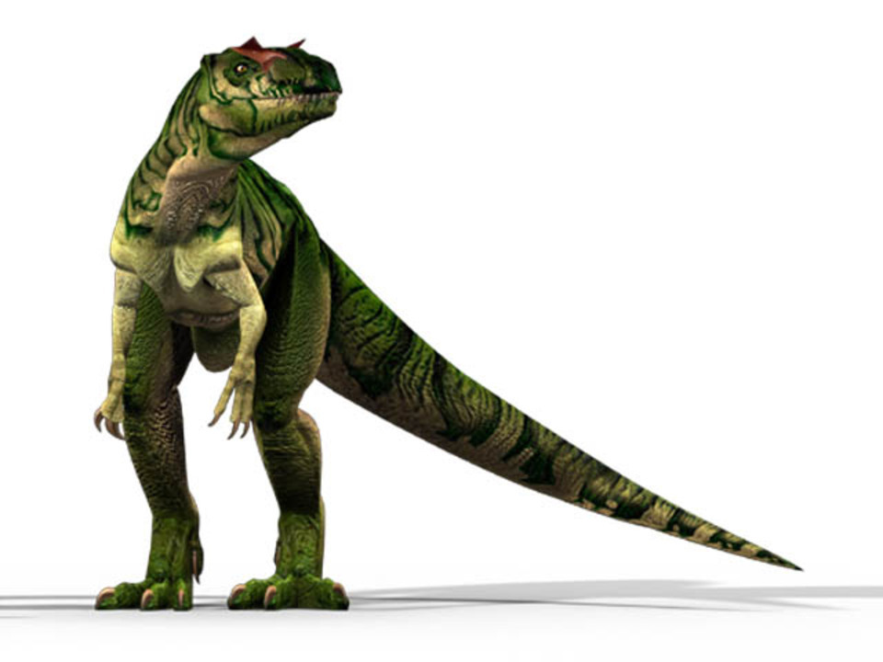
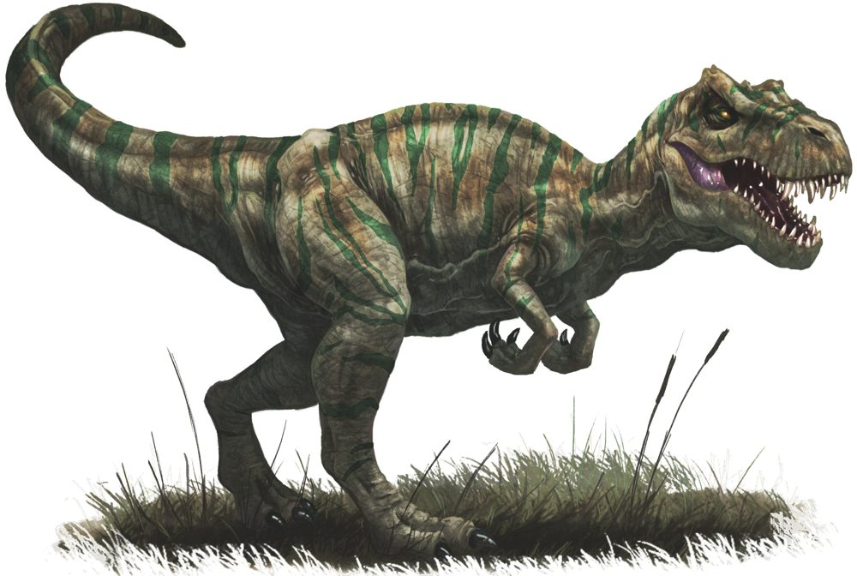
Аллозавр

Slide 8
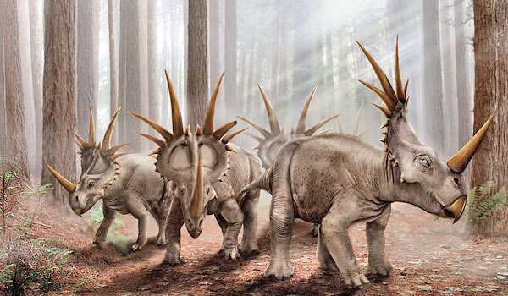
Стиракозавр

Slide 9
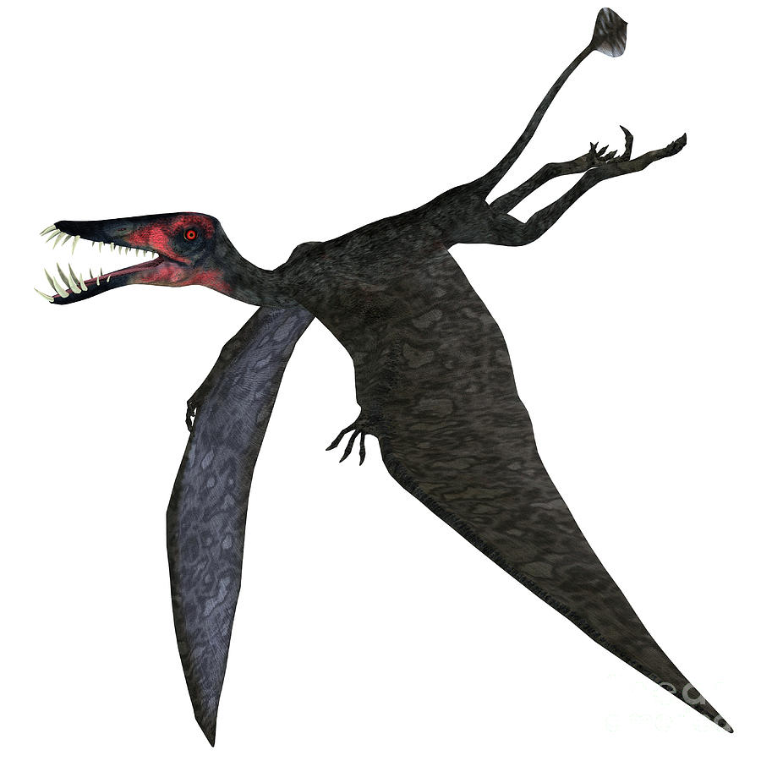
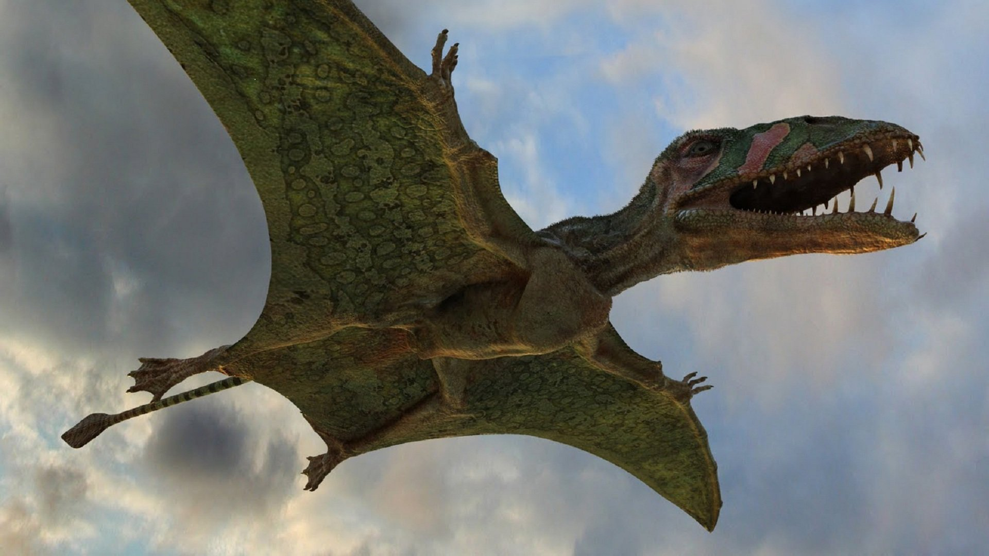
Птерозавр

Slide 10
Велоцераптор

Slide 11
Овираптор

Slide 12
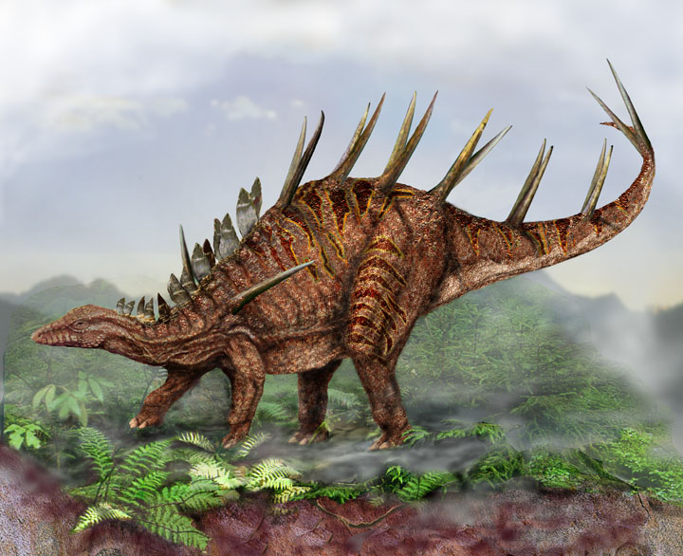
Кентрозавр

Slide 13
Таларурус

Slide 14
Бронтозавр

Slide 15
Эласмозавр

